Slide 1
Reto y futuro de la movilidad internacional.

Slide 2
Agenda de la Sesión
Movilidad internacional.
Gestión internacional del talento.
¿Cómo se gestionan e integran?
La importancia del rol del experto en movilidad internacional.

Slide 3
Movilidad Internacional
Empresas de todo el mundo están considerando la movilidad como una palanca para ayudarles a alcanzar los objetivos de crecimiento y forjar en los líderes de hoy la visión global necesaria para afrontar los retos de negocio actuales.
La movilidad internacional de los trabajadores, requiere de una estrategia y un diseño, ya que confluyen aspectos laborales, fiscales, migratorios y de seguridad social internacional así como la legislación de los países de destino.

Slide 4
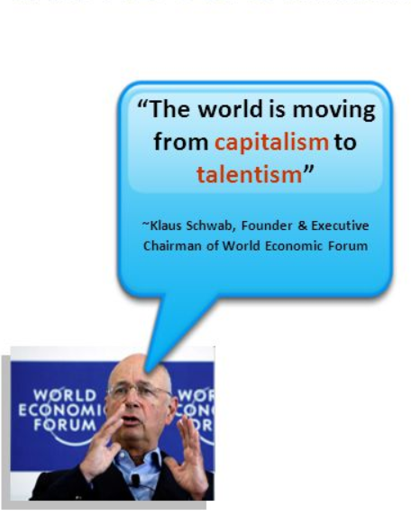
World Economic Forum (WEF) collaboration Human capital risk, employability and mobility are critical issues at the WEF’s annual meeting in Davos

Slide 5
¿Por qué las organizaciones asignan personal a nivel mundial?
Para ajustarse a las necesidades empresariales.
Cubrir falta de conocimiento en los “host countries”.
Como parte dela gestión y desarrollo de talento.
Desarrollo de lideres senior.
Solicitado por el empleado como parte de su propio desarrollo.
Traslado de conocimiento del “host country” al HQ.
Deseo de desarrollo de una visión global.
98%
85%
60%
57%
50%
45%
32%

Slide 6
Colaboración “Intra-Company”
Clave también para el éxito en Movilidad del Talento
Formación y desarrollo
Desarrollo en liderazgo
Compensación y Beneficios
Gestión del Talento
Comunicació-nes con el empleado
Global Mobility

Slide 7
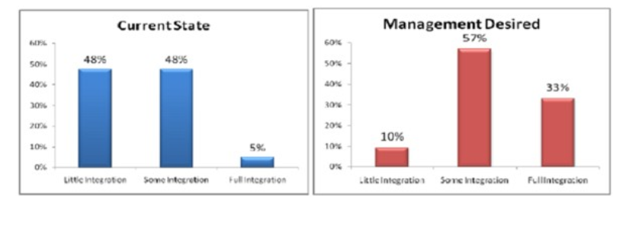
Global Mobility y Gestión del Talento
¿Qué integrados están hoy su programa de GM y el gestión del talento?
¿Cómo quiere dirección que estén de integrados ambos programas?

Slide 8
Alineando Gestión del Talento y Movilidad
Poniendo mas cerca Talento y GM
Lideres con experiencia Internacional
Diversidad generacional. Milenials
Progresión de carrera y métricas KPI´S y ROI

Slide 9
Optimización de la movilidad del Talento Foco en talento crítico y roles
High
Valor para el desarrollo
Talento algo potencial emergente
Liderazgo estratégico de negocio
Desarrollo de carrera voluntario
Expertos técnicos maduros
Valor para el negocio
Low
High

Slide 10
Tendencias emergentes
Aumento del uso de políticas en función del nivel de talento
En función del tipo de asignación
En función del nivel organizacional
En función de la unidad de negocio
En función de la Región

Slide 11
Construyendo enfoque integrado a la estrategia de movilidad del talento
Talento
Las PERSONAS adecuadas
Segmentación del Talento
Identificación del Talento
Perfiles de Candidatos
Criterios de Selección
Procesos de Selección
En los LUGARES y ROLES correctos
Identificación de la necesidad y lugar.
Roles Críticos
Requisitos de habilidades claves.
Compensación
Planificación
Con el COSTE correcto
Tipo de contrato
Remuneración, beneficios, primas y apoyo
Gestión de otros tipos de costes
Por el TIEMPO y RESULTADO idóneo
Propósito de la asignación
Tipo y duración de la asignación
Gestión del ciclo de la asignación
Gestión de la transición o retorno
Inversión

Slide 12
Tendencias
Global Mobility

Slide 13
Movilidad Tradicional
Nueva generación en Movilidad

Slide 14
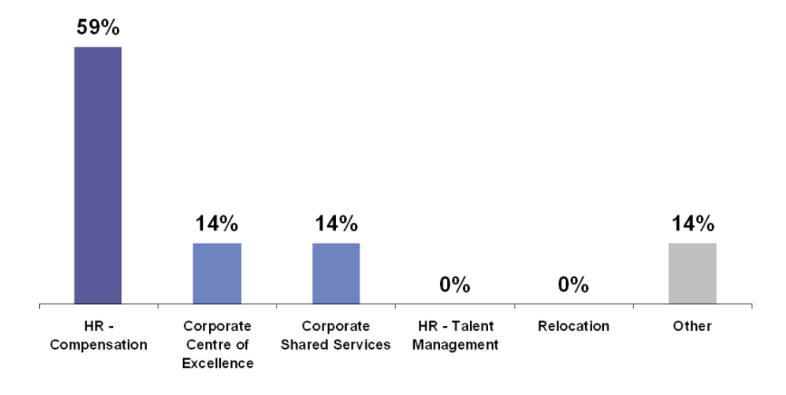
¿A qué departamento reporta la función de Global Mobility?
Fuente: Estudio Mercer Movilidad

Slide 15
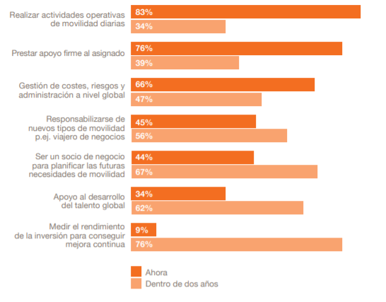
¿Qué actividades realizan hoy los equipos de movilidad y que se espera hagan en 2 años?
Fuente: Infome PWC Movilidad

Slide 16
Inteligencia Cultural Beneficios
• Ajuste Intercultural La inteligencia cultural predice la forma en que una persona se ajustará a las condiciones generales de vida de otra cultura que incluye el entorno de trabajo y las diferentes formas de socialización en un nuevo lugar.
• Juicio y toma de decisiones El IC predice la efectividad de evaluación de una situación culturalmente diversa y poder tomar una decisión eficaz. Los individuos con alto IC son más capaces de diagnosticar situaciones y tomar decisiones eficaces en contextos culturalmente diversos.
• Mejora de negociación Elevar la capacidad de negociación a través del conocimiento cultural. Ya se trate de negociación formal de contratos o para llegar a acuerdos con compañeros, proveedores, clientes, el aumento de IC mejora día a día las negociaciones interculturales.
• Competencia Técnica El IC predice si también existirá competencia técnica de un individuo en un contexto cuando se trabaja en una situación cultural diferente.
• http://www.forbes.com/sites/iese/2015/03/2 4/why-you-need-cultural-intelligence-and- how-to-develop-it
• Los empleados que poseen un alto nivel de inteligencia cultural juegan un papel importante en la reducción de las brechas y los vacíos de conocimiento en una organización.

Slide 17
“La internacionalización ha llegado para quedarse y tenemos que poner el foco en las personas para favorecer el éxito de nuestras organizaciones.”
evaderqui@aial.es
evaderqui@gmail.com
+34 618 378 033
Eva Derqui
Vicepresidenta Comisión RRHH Internacional
www.aial.es
“AIAL - Asociación de Expertos en Movilidad Internacional”.
https://www.linkedin.com/in/eva-derqui/

